Slide 1
فی یوم من الایام،اسره یخاف من اللصوص و یرید ان یهرب من اللصوص و ینجو من الموت...

Slide 2
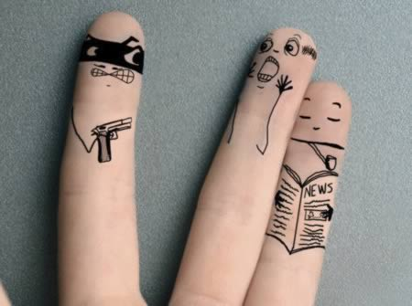

Slide 3
الهندوانه =|| ینظره و یصیح و یشیر الی طریق...

Slide 4
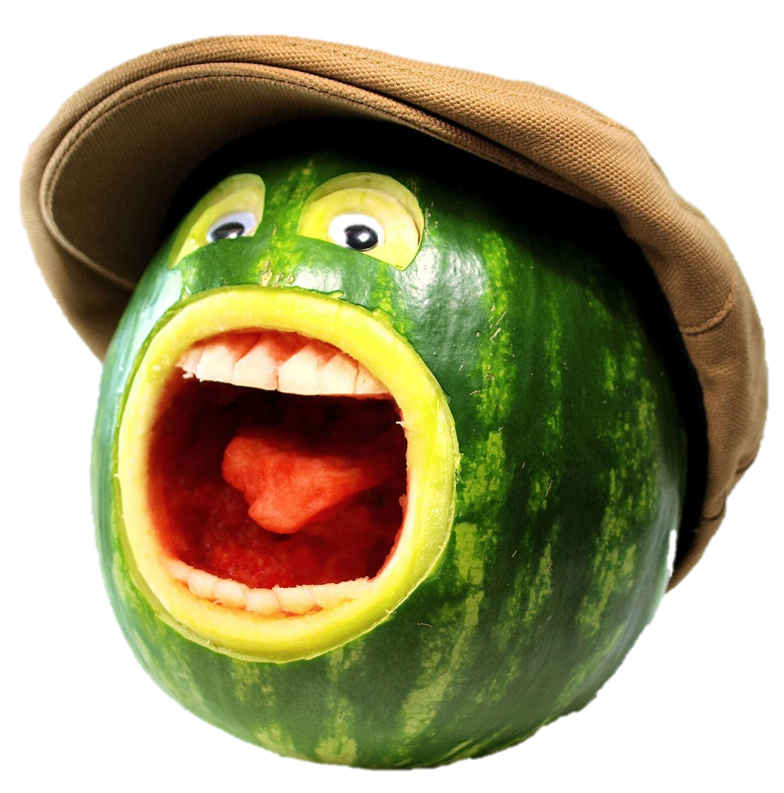
یجری فیه الطریق!

Slide 5
المینیون ینظره و یشیر الی الطریق مضطربا...

Slide 6
یجری فی هذه الطریق!

Slide 7
الفرفری ینظره و یشیر الی الطریق متعجبا...

Slide 8
یجری فی ذلک الطریق!

Slide 9
الرجل ینظره و یشیر و الی الطریق خائفا...

Slide 10
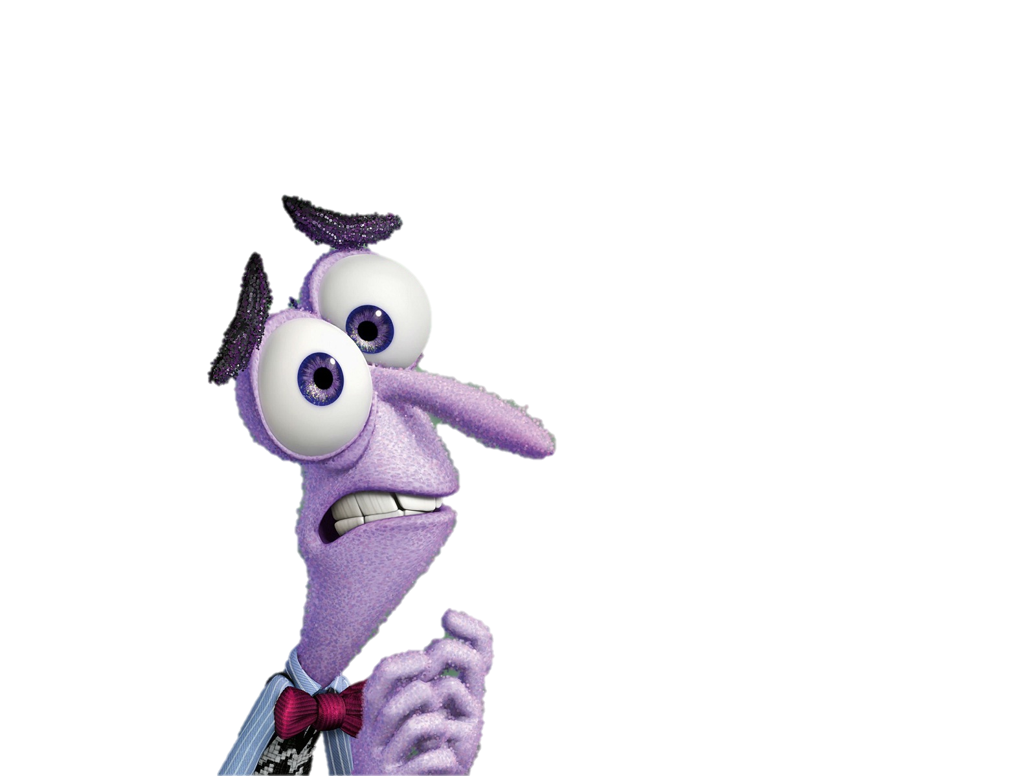
یجری فی ذلک الطریق!

Slide 11
ولکن این ینتهی الطریق؟!

Slide 13
الطریق الذی یشیره الیه هندوانه،ینتهی الی القطار...

Slide 14
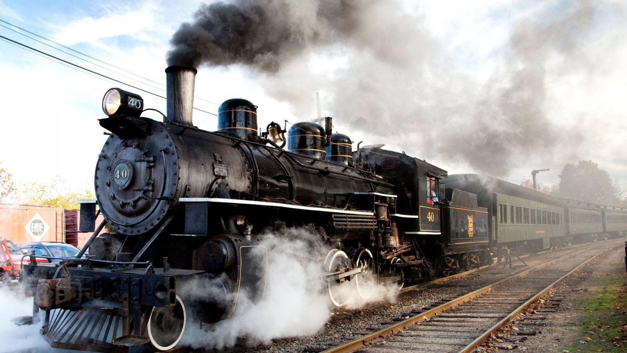

Slide 15
الطریق الذی یشیر و الیه مینیون،ینتهی الی البحر...

Slide 16
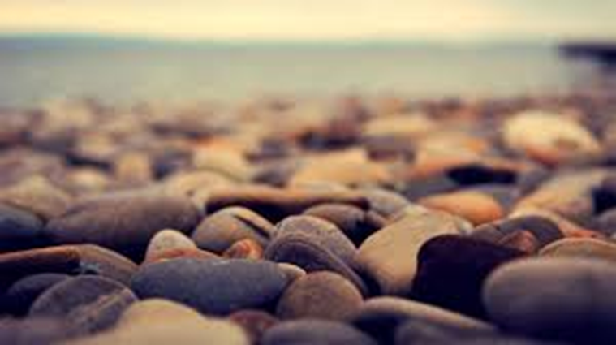

Slide 17
الطریق الذی یشیر و الیه فرفری،ینتهی الی السیاره...

Slide 18
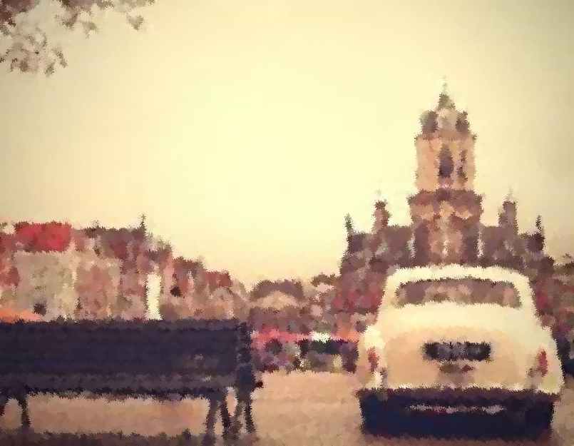

Slide 19
الطریق الذی یشیر الیه رجل،ینتهی الی الجنگل =//...

Slide 20
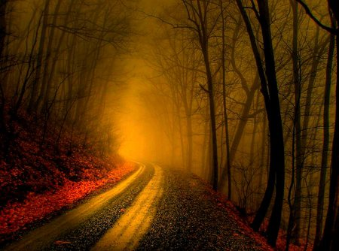

Slide 21
من ای طریق یستطیع الاسره ان یهرب من اللصوص؟!

Slide 23
هل تعتقد انه یستطیع ان یهرب من الطریق الذی یشیر الیه الهندوانه؟!
لماذا؟!
لان الطریق الذی یشیر الیه الهندوانه ینتهی الی القطار و لذلک لا یستطیع الاسره ان یهرب من هذا الطریق.

Slide 25
هل تعتقد انه یستطیع ان یهرب من الطریق الذی یشیر و الیه مینیون؟
لماذا؟!
لان الطریق الذی یشیر الیه مینیون،ینتهی الی البحر و لذلک لا یستطیع الاسره ان یهرب من هذا الطریق.

Slide 27
هل تعتقد انه یستطیع ان یهرب من الطریق الذی یشیر الیه رجل؟!
لماذا؟!
لان الطریق الذی یشیر الیه رجل ینتهی الی الجنگل و لذلک لا یستطیع الاسره ان یهرب من هذا الطریق.

Slide 29
الطریق الوحید الذی یستطیع الاسره ان یهرب منه:
-هو الطریق الذی یشیر الیه الفرفری.
-هو الطریق الذی ینتهی الی سیاره.

